Slide 1
ИТОГОВАЯ НАУЧНАЯ КОНФЕРЕНЦИЯ СОТРУДНИКОВ КАЗАНСКОГО УНИВЕРСИТЕТА за 2023 год
Подготовительный факультет для иностранных учащихся КФУ
Секция: Актуальные проблемы методики преподавания русского языка как иностранного
Использование короткометражных фильмов на занятиях РКИ для отработки навыков устной речи
Ибатуллин А.И., ассистент кафедры русского языка предбакалаврской подготовки

Slide 2
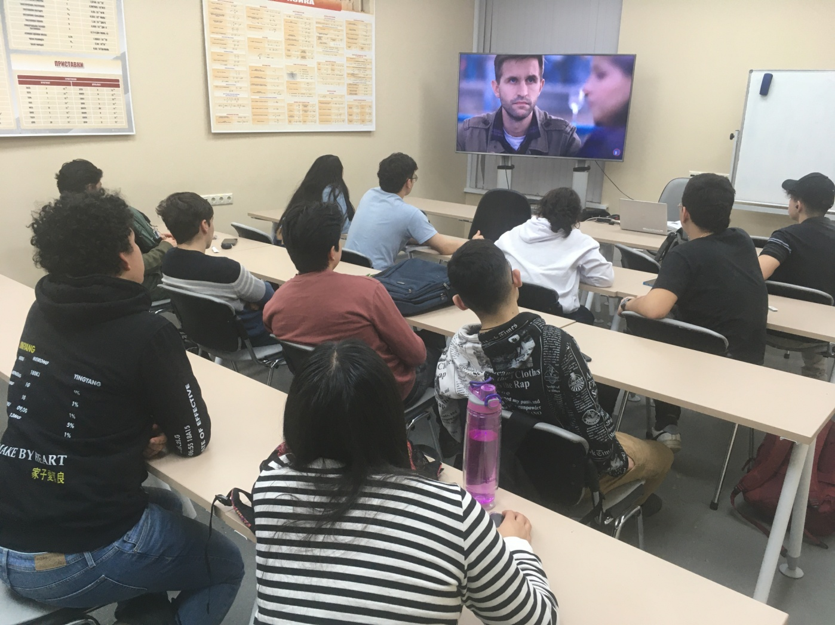

Slide 3
Фильмы обладают значительным методическим потенциалом в обучении иностранным языкам. Большинство людей, изучающих иностранный язык, предпочитает воспринимать зрительную информацию, так как она воспринимается легче и эффективнее, чем только слуховая. Это особенно полезно на начальных этапах обучения, когда сложность понимания иностранной речи еще очень высока.

Slide 4
В этот период учебы, хотя студенты пока еще мало воспринимают живую иностранную речь, они уже начинают обращать внимание на интонационные конструкции, характерные для носителей языка. Это включает в себя разнообразие интонаций и моделей, которые помогают формировать правильное произношение и понимание языка.

Slide 5
Кроме того, они начинают замечать и анализировать фонетическую артикуляционную базу языка. Это включает в себя артикуляцию звуков, их произношение и звуковые особенности языка. Это помогает студентам развивать и усовершенствовать свои навыки прослушивания и произношения, что является важным аспектом в изучении любого языка.

Slide 6
Использование кинофильмов – важный метод обучения, который помогает учащимся снять напряжение перед неподготовленной беглой речью в естественных ситуациях общения. Более того, этот подход способствует комплексному развитию лингвистических, коммуникативных и социокультурных компетенций студентов.

Slide 7
Просмотр кинофильмов позволяет студентам понять нюансы русской речи, прослушать и понять различные индивидуальные манеры говорения по-русски. Это дает возможность учащимся слушать не только своих преподавателей-носителей языка, но и актеров, которые уделяют большое внимание речевым характеристикам своих персонажей. Также это помогает студентам усвоить язык в более реалистичных контекстах, улучшить их понимание и уверенность в общении на русском языке.

Slide 8
Кинофильмы вне зависимости от уровня владения иностранным языком оказывают мощное эмоциональное воздействие на зрителей. Это средство массовой информации не только развлекает, но и образовывает, благодаря своей способности передавать культурные, социальные и языковые особенности страны.

Slide 9
Внимательно прослушивая диалоги персонажей на экране, студент, изучающий иностранный язык, может получить живое представление о некоторых ключевых аспектах русской разговорной речи. К ним относятся богатство интонаций, широкое использование синонимов, пёстрый спектр вариантов литературной нормы, а также своеобразные синтаксические конструкции.

Slide 10
Кроме того, смысл некоторых русских фразеологизмов, идиом и этикетных выражений идеально объясняется на конкретных наглядных примерах, которые могут быть представлены как в виде рисунков в учебнике, так и в сценах из кинофильмов. При этом второй вариант, как правило, более предпочтителен. Ведь фильмы обладают большей динамикой и живостью, они способны передать нюансы той или иной ситуации.

Slide 11
По этой же причине простое аудирование звучащей речи, даже в диалогических ситуациях, не может считаться полноценной заменой просмотра фильмов. Аудирование, безусловно, является важным элементом изучения языка, но оно предоставляет меньше информации по сравнению с кино, не позволяя студентам увидеть контекст и невербальные элементы коммуникации.

Slide 12
В целом, использование короткометражных фильмов на занятиях по русскому языку может быть интересным и эффективным способом обучения студентов. Они помогают студентам практиковаться в различных языковых навыках, изучать культуру и получать удовольствие от процесса обучения.

Slide 13
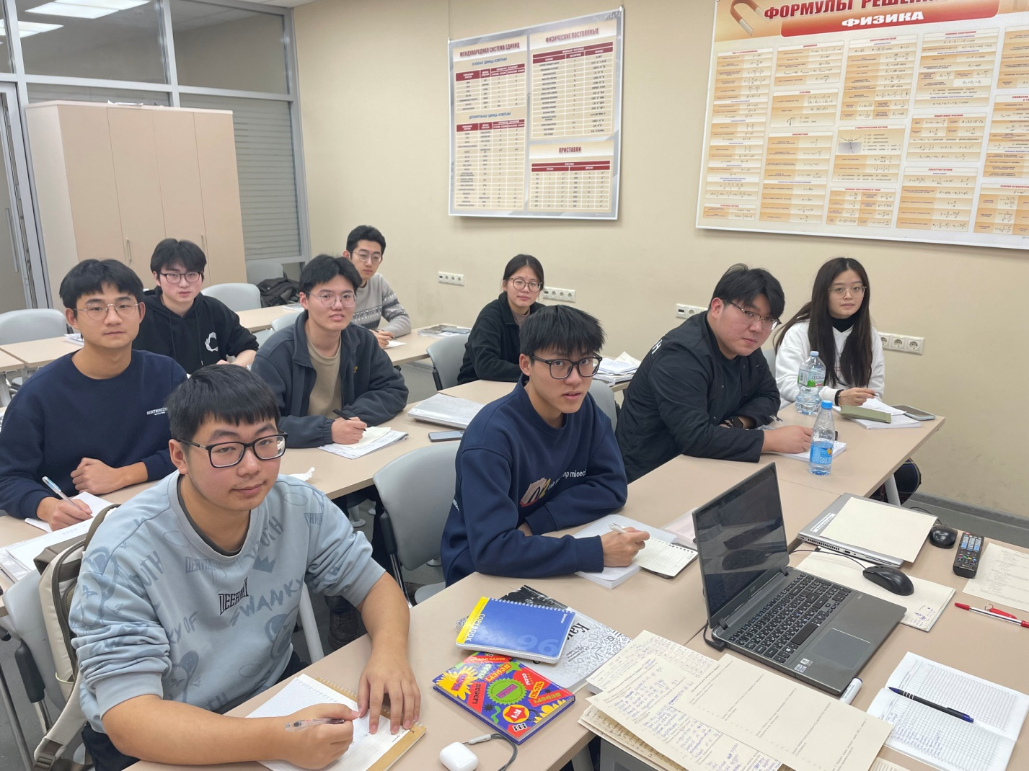

Slide 14
ИТОГОВАЯ НАУЧНАЯ КОНФЕРЕНЦИЯ СОТРУДНИКОВ КАЗАНСКОГО УНИВЕРСИТЕТА за 2023 год
Подготовительный факультет для иностранных учащихся КФУ
Секция: Актуальные проблемы методики преподавания русского языка как иностранного
Спасибо за внимание!

